Slide 1
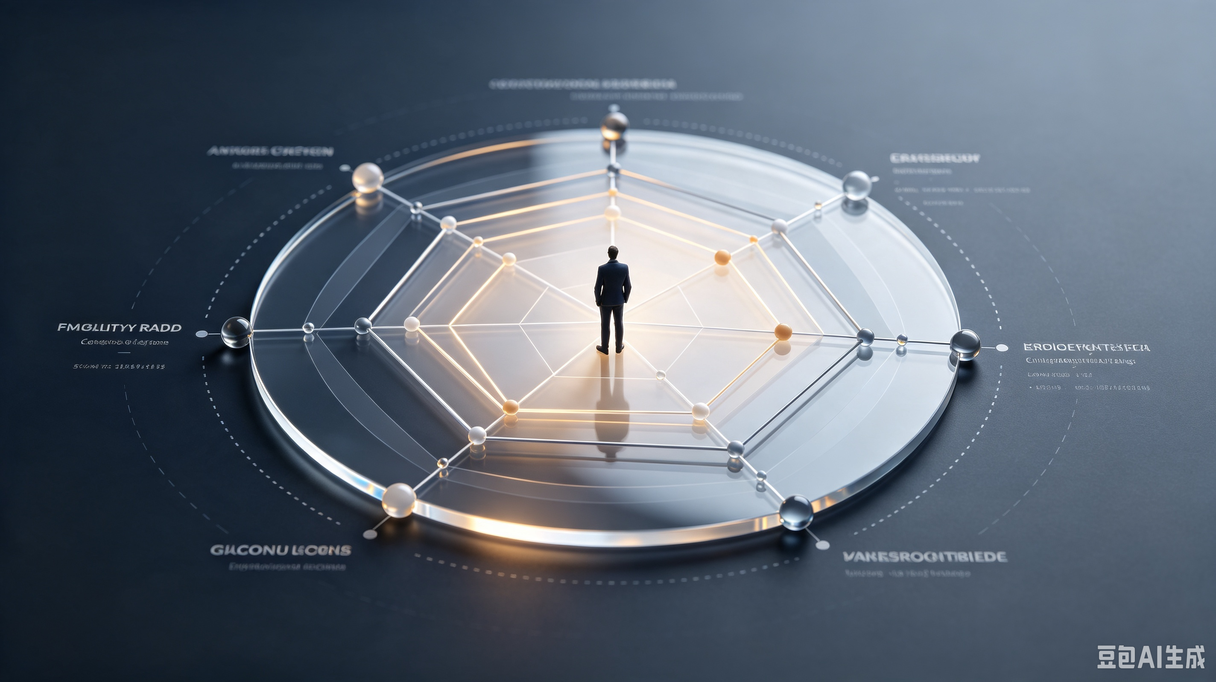

思路
AI-Talk
AI分析

